Slide 1
ВГМУ им. Н. Н. Бурденко
Кафедра нормальной анатомии человека
Сердечно-сосудистая система. Анатомия сердца

Slide 2
ФУНКЦИИ СОСУДИСТОЙ СИСТЕМЫ :
Транспорт питательных веществ и кислорода к органам.
Удаление из органов и тканей продуктов обмена веществ и транспорт их к выделительным органам (почки, легкие, кишечник, кожа).
Обеспечение гуморальной регуляции в организме: в кровь поступают вырабатываемые в ряде органов гормоны, ферменты и витамины, они распределяются в сосудистом русле и доставляются к органам-мишеням.
Гомеостаз: состав и физические свойства циркулирующей крови постоянно контролируются определенными органами и по мере надобности корректируются с целью обеспечения постоянства внутренней среды организма.
Терморегуляция: благодаря высокой теплоемкости крови ее циркуляция обеспечивает перераспределение тепла, выделяемого в процессе метаболизма, и его выделение во внешнюю среду через дыхательные пути и поверхность кожи.
Защитная функция: обеспечивается транспортировкой факторов клеточного и гуморального иммунитета.

Slide 3
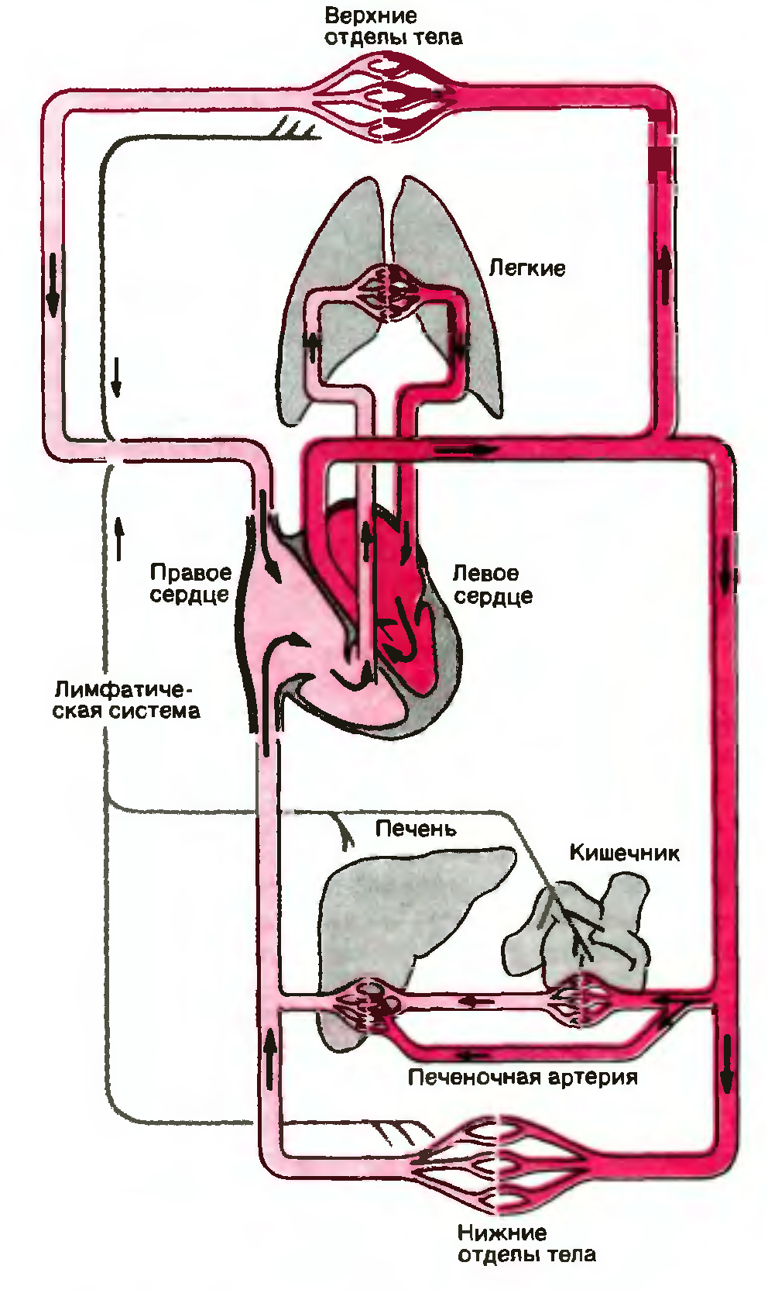

Slide 4
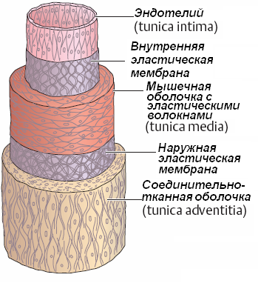
Классификация артерий:
  В зависимости от калибра:
  крупные артерии (например, аорта — 28-30 мм в поперечнике),
  средние артерии (диаметром 20-22 мм),
  мелкие артерии ( диаметр менее 20 мм).
Строение стенки артерии
В зависимости от строения оболочек:
артерии эластического типа,
артерии мышечно-эластического (смешанного) типа,
артерии мышечного типа

Slide 5
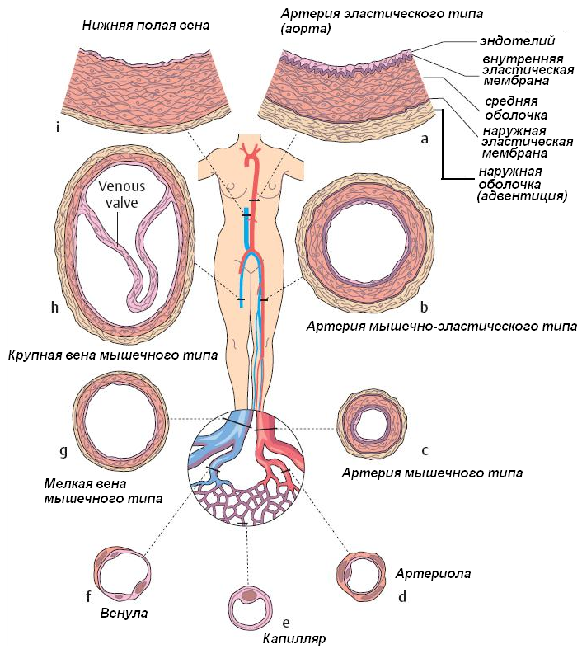

Slide 6
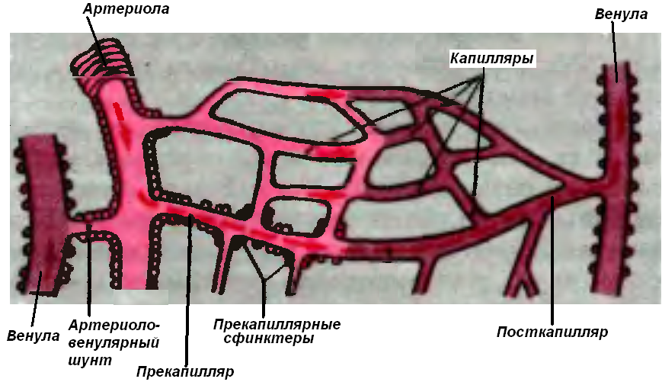
Микроциркуляторное русло:
Включает пять типов кровеносных сосудов: - артериолы,
прекапилляры,
капилляры,
посткапилляры,
венулы
Особенности условий кровотока:
тонкая стенка капилляров (~1 мкм);
медленный ток крови (~0,5 мм/с);
большая площадь соприкосновения с окружающими тканями (1000 м²);
низкое внутрикапиллярное давление (20-30 мм рт. ст.)

Slide 7
Функции эндотелия :
1) атромбогенная (отрицательный заряд гликокаликса и синтез ингибиторов — простагландинов, препятствующих агрегации тромбоцитов);
2) участие в образовании базальной мембраны;
3) барьерная, благодаря наличию цитоскелета и рецепторов;
4) участие в регуляции сосудистого тонуса, благодаря наличию рецепторов и синтезу факторов, расслабляющих/сокращающих миоциты сосудов;
5) сосудообразующая, благодаря синтезу факторов, ускоряющих пролиферацию и миграцию эндотелиоцитов;
6) секреция липопротеидлипазы и других веществ

Slide 8
Типы капилляров:
1-й тип — соматические, характеризуются отсутствием фенестр в эндотелии и отверстий в базальной мембране (капилляры скелетной мускулатуры, легких, нервных стволов, слизистых оболочек);
2-й тип — фенестрированные, характеризуются наличием окон (фенестр) в эндотелии и отсутствием отверстий в базальной мембране (капилляры клубочков почек и ворсин кишечника, эндокринных органов);
3-й тип — перфорированные, характеризуются наличием фенестр в эндотелии и отверстий в базальной мембране (синусоидные капилляры печени и органов кроветворения) - благодаря большой ширине, повышенной проницаемости стенки и замедленному току крови через отверстия происходит миграция форменных крови

Slide 9
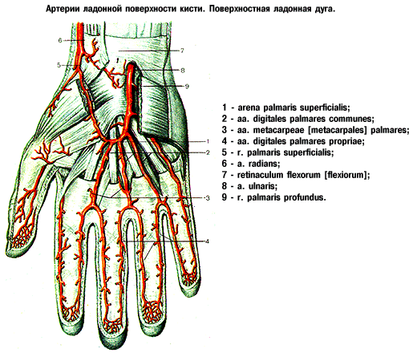
Закономерности распределения крупных артериальных стволов
Артерии ответвляются к органам по закону кратчайшего расстояния (на момент эмбриональной закладки органа).
Все главные артериальные стволы лежат с вогнутой (сгибательной) поверхности тела и конечностей.
Артериальные стволы ориентированы вдоль длинной оси скелета, делятся соответственно делению костной основы и соединяются дугообразно по периферии.
Крупные сосуды идут, обычно, с нервными стволами, образуя сосудисто-нервные пучки.

Slide 10
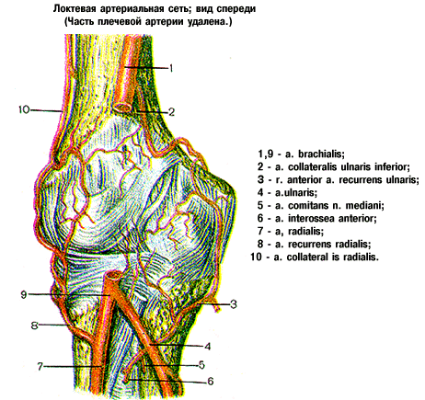
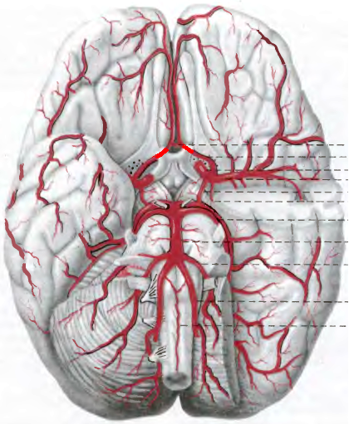
Артерии залегают глубоко в защищенных местах – костных, костно-мышечных или межмышечных каналах и бороздах.
В подвижных местах артерии образуют сети и обходные сосуды (коллатеральный кровоток). Коллатераль – боковая ветвь главного ствола, идущая на протяжении параллельно главному стволу и образующая соединение с его дистальной (возвратной) ветвью.
Сосудистые поля отдельных участков тела редко бывают обособлены друг от друга. Чаще соседние артерии соединяются между собой специальными ветвями – анастомозами.
Локтевая артериальная сеть
Артерии основания головного мозга

Slide 11
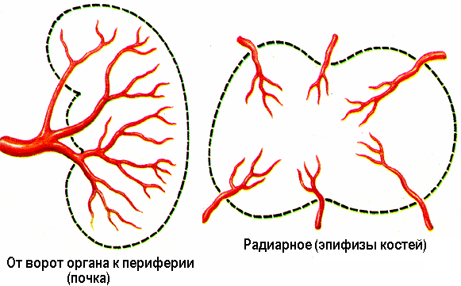
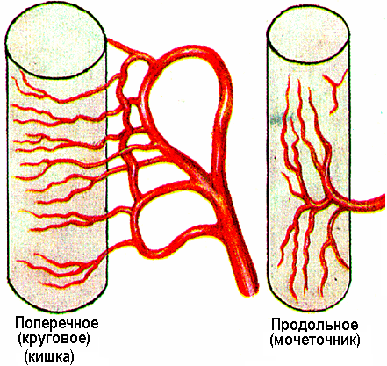
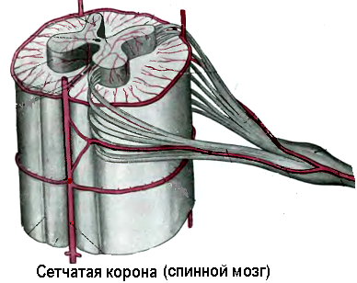
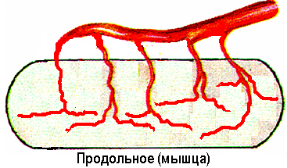
Варианты ветвления артерий

Slide 12
Основные функциональные группы кровеносных сосудов:
Амортизирующие сосуды: артерии эластического типа - сглаживают систолические волны кровотока
Резистивные сосуды: концевые артерии, артериолы, прекапилляры (в меньшей мере артерии мышечного типа) - регулируют объемную скорость кровотока в сосудистых областях и перераспределение сердечного выброса по разным органам.
Сосуды-сфинктеры: концевые отделы артериол и прекапилляров - регулируют число функционирующих капилляров (площадь обменной поверхности).
Обменные сосуды: капилляры.
Емкостные сосуды: вены – благодаря высокой растяжимости могут играть роль депо крови.

Slide 13
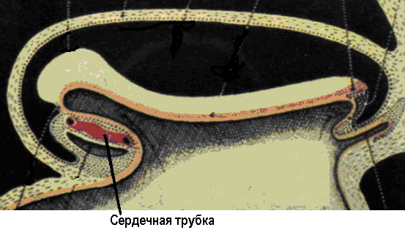
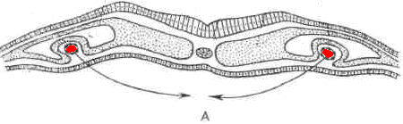
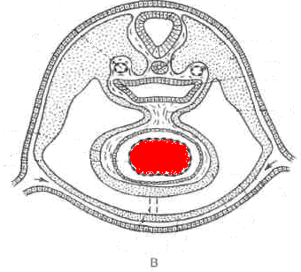
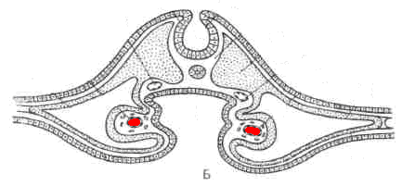
Развитие сердца (3-я неделя развития)

Slide 14
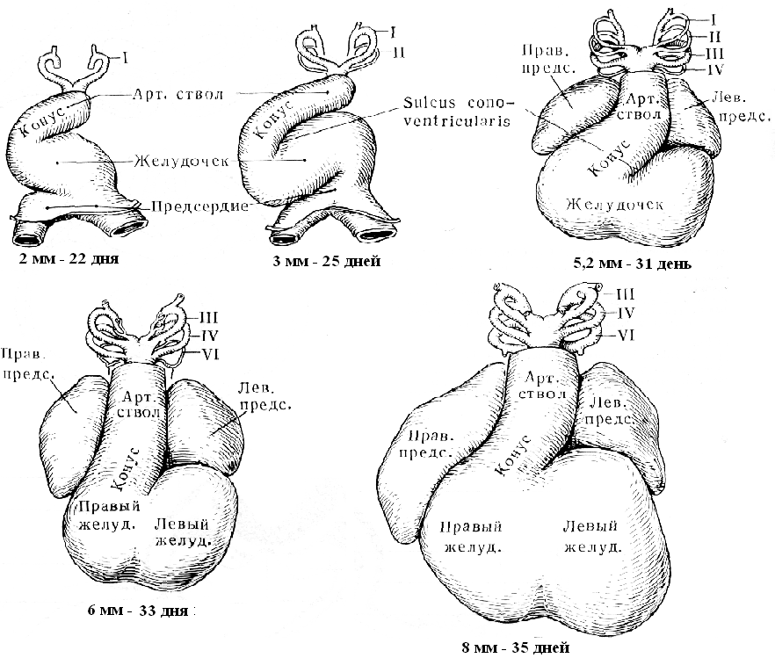
Развитие сердца (3-5 недели)

Slide 15
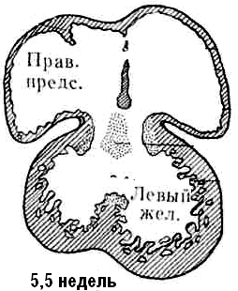
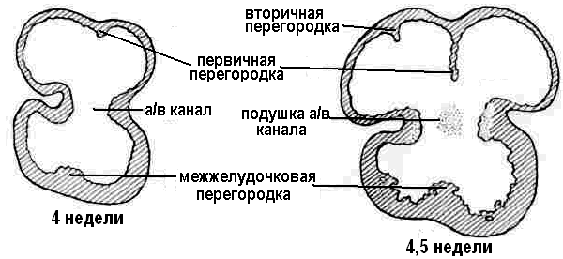
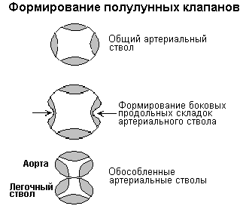
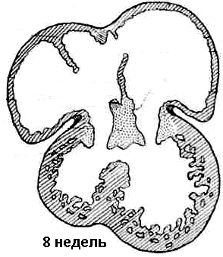
Развитие полостей сердца

Slide 16
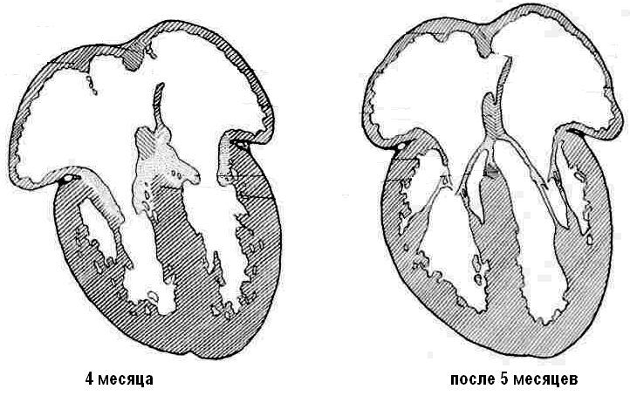
Развитие полостей сердца

Slide 17
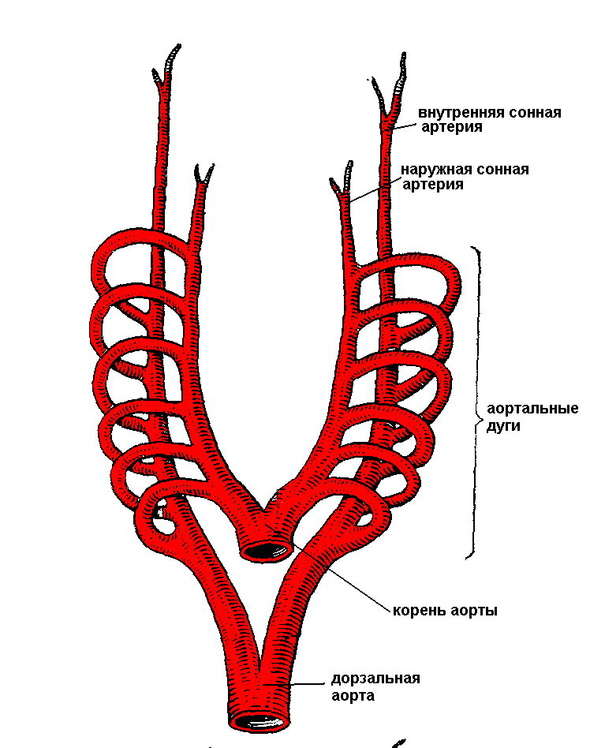
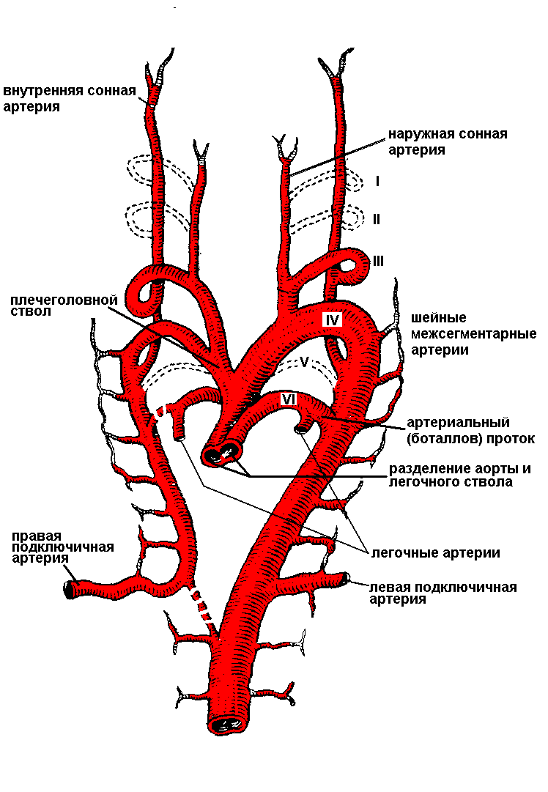
ПРЕОБРАЗОВАНИЕ ДУГ АОРТЫ

Slide 18
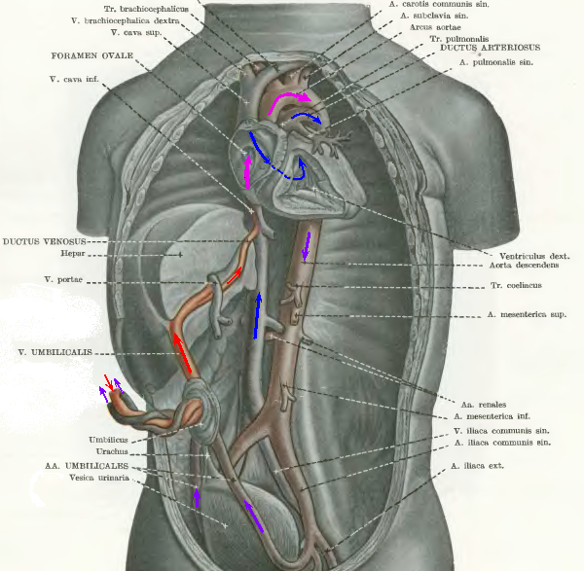
Кровообращение плода

